Slide 1
If you feel that the resources that I have created have helped you save time and/or money, please consider supporting the work that I do by doing your Amazon shopping through TCI By The Lake.
Simply visit the “Amazon Reviews” section (the last tab on the right of my site’s header) or click here before you do your online shopping and check out my product reviews. You’ll be helping out regardless of what you end up buying.
I do not sell my resources on Teachers Pay Teachers or any other platform, so feel free to share whatever you’d like with colleagues.
Please email me at marc@tcibythelake.com if you notice an error or a broken link and I will promptly upload a corrected version. Thank you for your support.
All the best,
Marc Fencil
© Copyright 2018 Marc Fencil ● www.tcibythelake.com ● TCI By The Lake

Slide 2
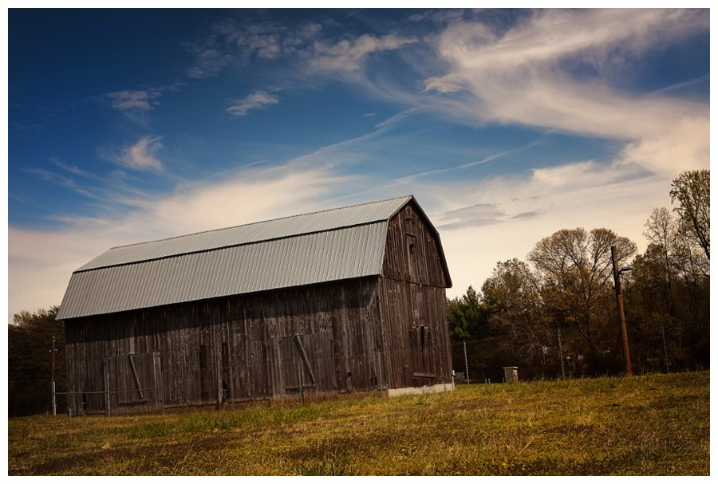
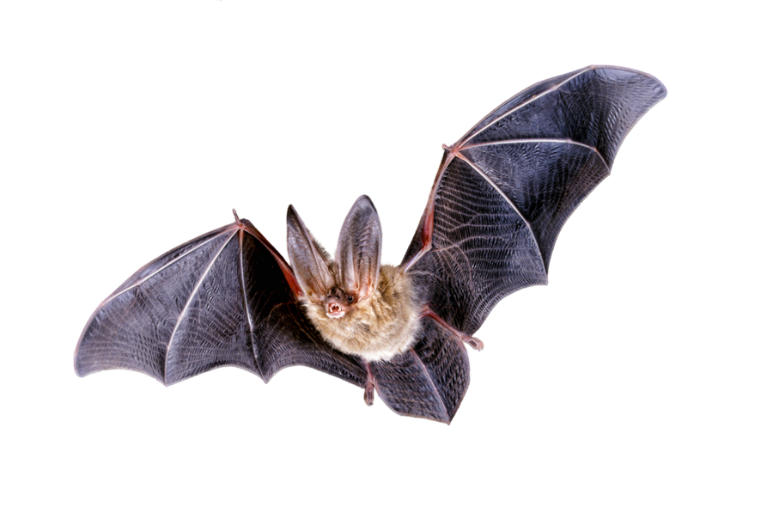
El Murciélago
1. ¿Cuánto puede comer un murciélago?
2. Si tú fueras un murciélago, ¿cuándo saldrías con tus amigos?
3. Si tú fueras un murciélago, ¿qué comerías?
4. ¿Qué representa el murciélago en la cultura popular?
5. Tú eres un murciélago. ¿De qué tienes miedo?
6. Tú eres un murciélago. ¿Cómo encuentras tu comida?
7. Mucha gente tiene miedo de los murciélagos. ¿La gente debería tener miedo de estas criaturas, o no? ¿Por qué?
8. Si tú fueras un murciélago, ¿dónde vivirías? ¿dónde no vivirías?

